Slide 1
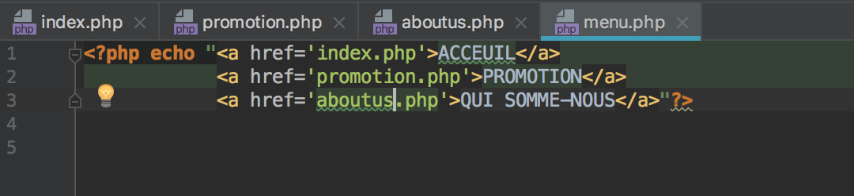
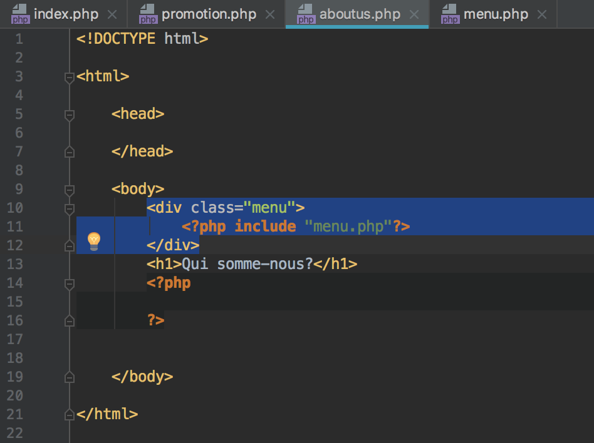
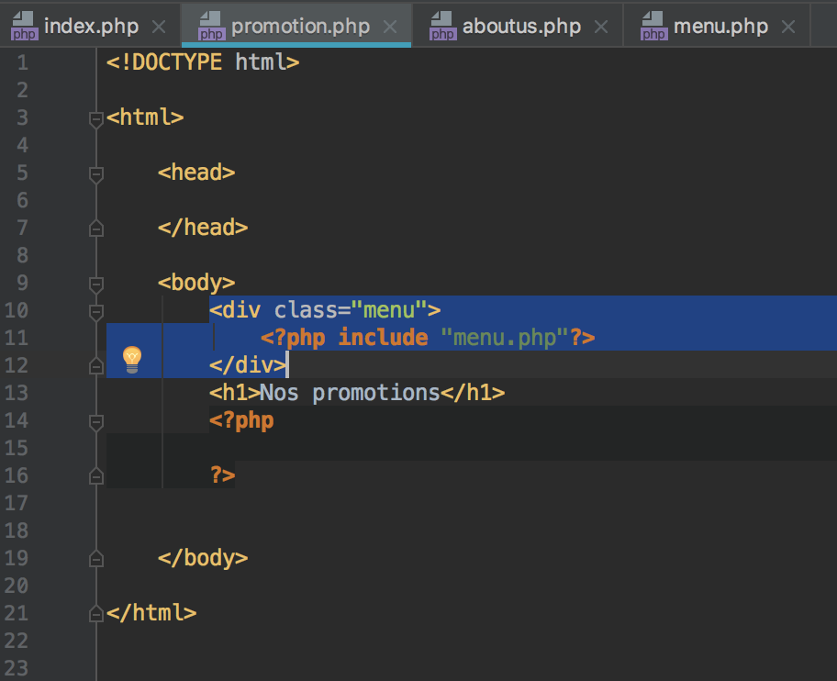
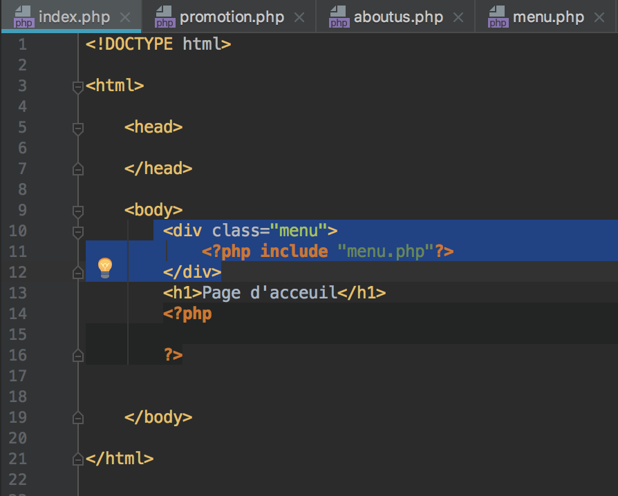
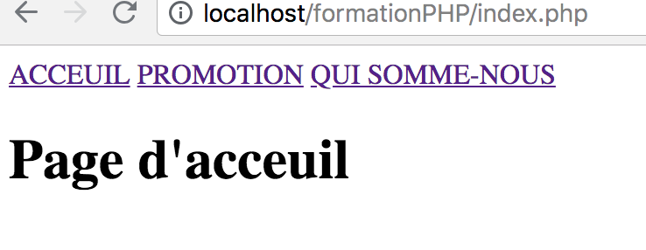
include sert à inclure un composant dans la page que l’on souhaite, exemple si dessous on a inclut le composant menu dans toute nos vue se qui nous permet d’avoir un composant identique dans chacune de nos page.
Le composant inclus dans chaque vues.

Slide 2
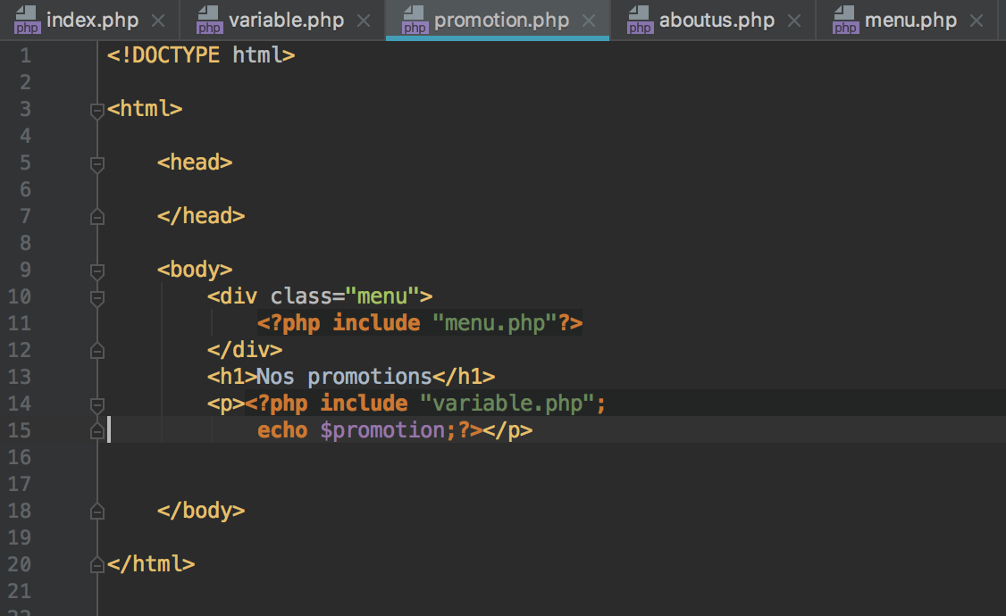
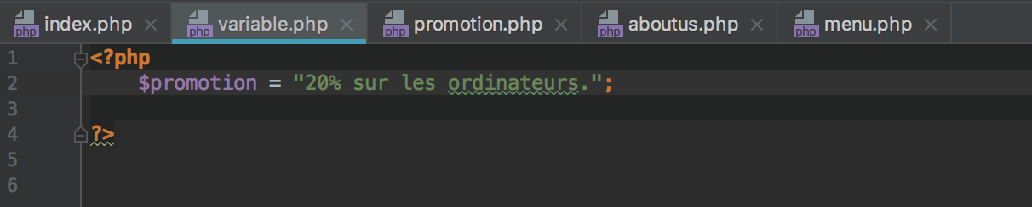
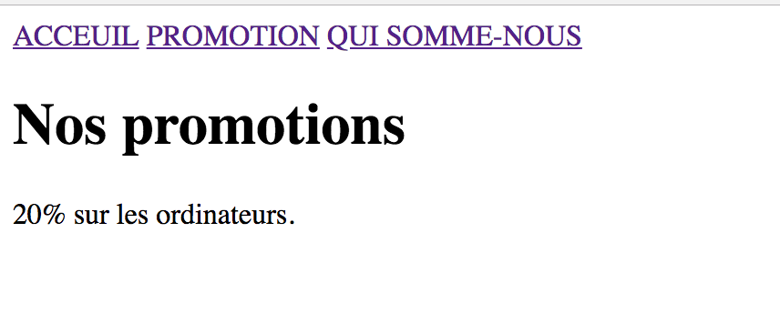
include nous permet d'accéder aux éléments(variable,fonction…) d’un composant.

Slide 3
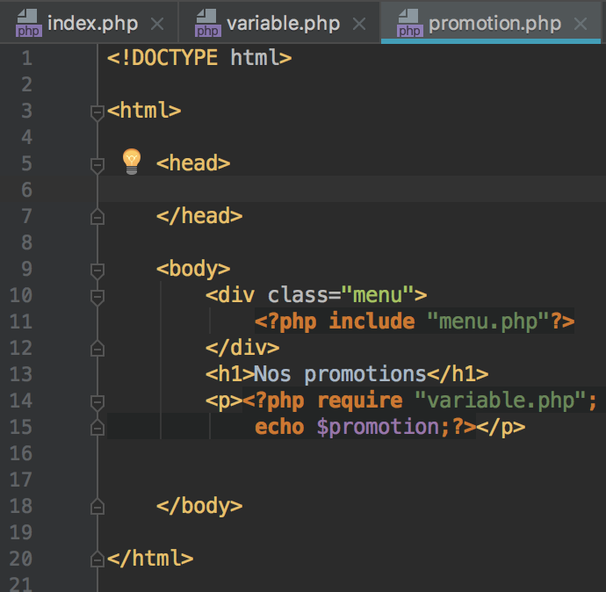
Le require fait la même chose que le include sauf que a la différence de include, require ne permettra pas au programme de s'exécuter, ca sera donc une erreur bloquante.

